Slide 1
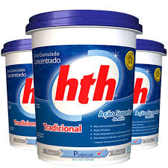
PROMOCÃO!!!
CLORO GRANULADO HTH.
DE: 209,80
POR: 195,00
(À VISTA)

Slide 2
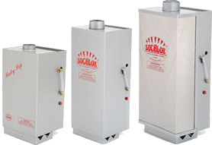
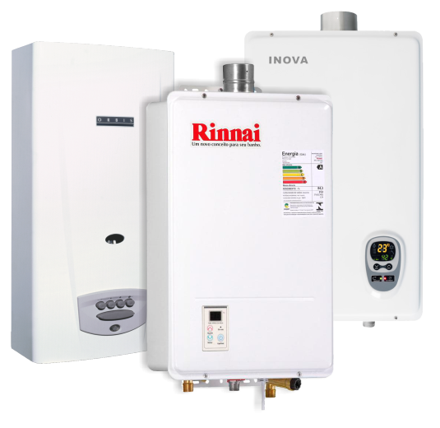
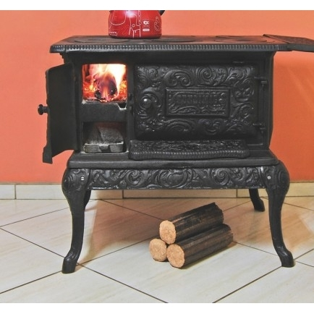
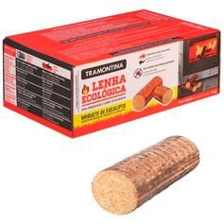
TUDO PARA SEU INVERNO!!!
SAUNAS!!
LENHA
ECOLÓGICA!!
AQUECEDORES!!

Slide 3
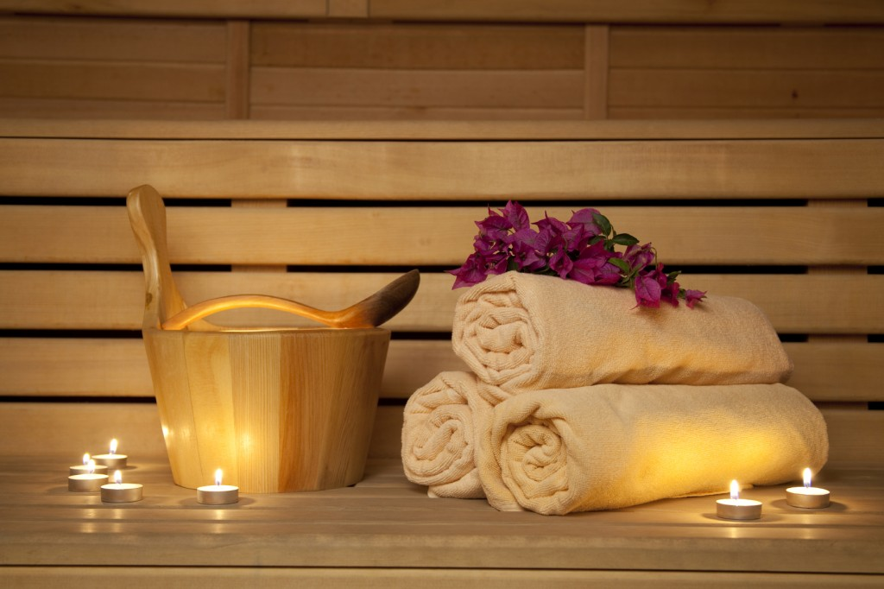
DIVERSOS ACESSORIOS PARA SAUNA!!!!

Slide 4
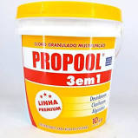

CLORO GRANULADO PROPOOL 10KG.
DE: 157,80
POR: 138,90 (A VISTA!)

